Slide 1

«Красноярский центр лечебной педагогики»
Региональная общественная организация
Развитие сети служб раннего вмешательства в Красноярском крае.
Как обеспечить доступность услуги?
Оксана Матвеева
председатель правления, психолог
Каждый ребенок имеет право на детство

Slide 2
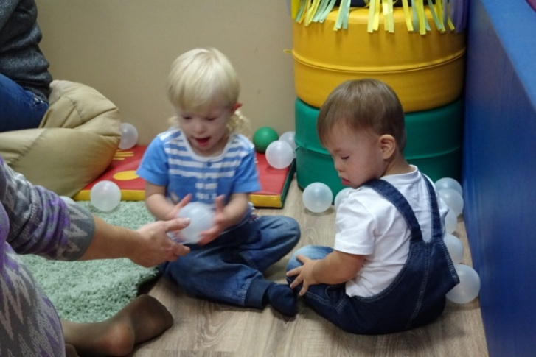
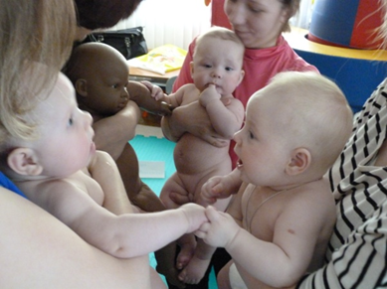
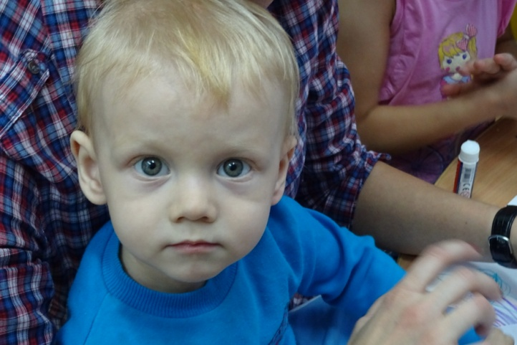
Служба ранней помощи
Цель :
Оказание ранней психолого-педагогической помощи семьям, воспитывающим детей раннего возраста (от 0 до 4 лет),
имеющим нарушения развития или риск их появления, для содействия их оптимальному развитию и адаптации в обществе.
Чем раньше начата помощь, тем больше возможностей в благополучном развитии детей.
Каждый ребенок имеет право на детство
2

Slide 3
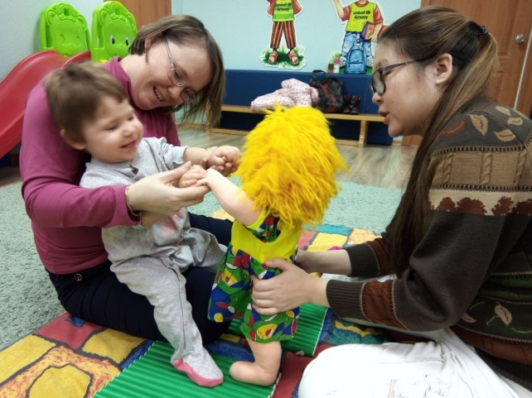
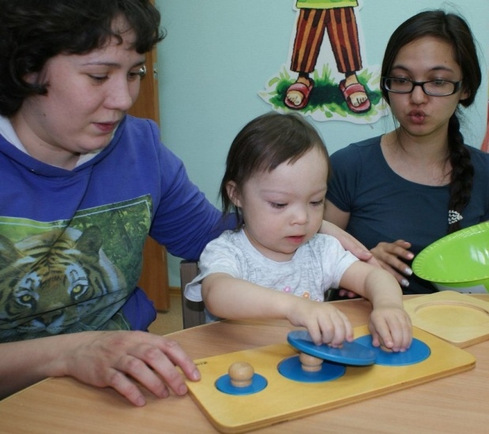
Особенности программ РВ
Помощь оказывает междисциплинарная команда
Партнерские отношения с родителями
Программа помощи строится на основе сильных сторон ребенка и семьи
Функциональная самостоятельность и независимость ребенка
Нормализация жизни семьи
Развитие естественной средой
Каждый ребенок имеет право на детство
3

Slide 4
Развитие Служб ранней помощи
Ресурсы
Результаты
Программа «Социальное партнерство во им развития»
Фонд Президентских грантов
Фонд Тимченко,
Русфонд, КАФ-Россия
Субсидия на оказание инновационных услуг
Программа «Доступная среда»
Повышение компетенций специалистов СРП
Создание среды: оборудование для работы с детьми, шкалы развития
Сопровождение становления деятельности СРП (Супервизорская поддержка, скайп-семинары и консультации, стажировочная площадка на базе КЦЛП)
Каждый ребенок имеет право на детство

Slide 5
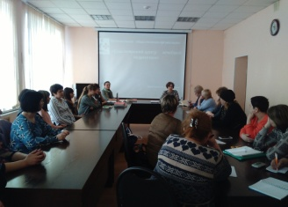
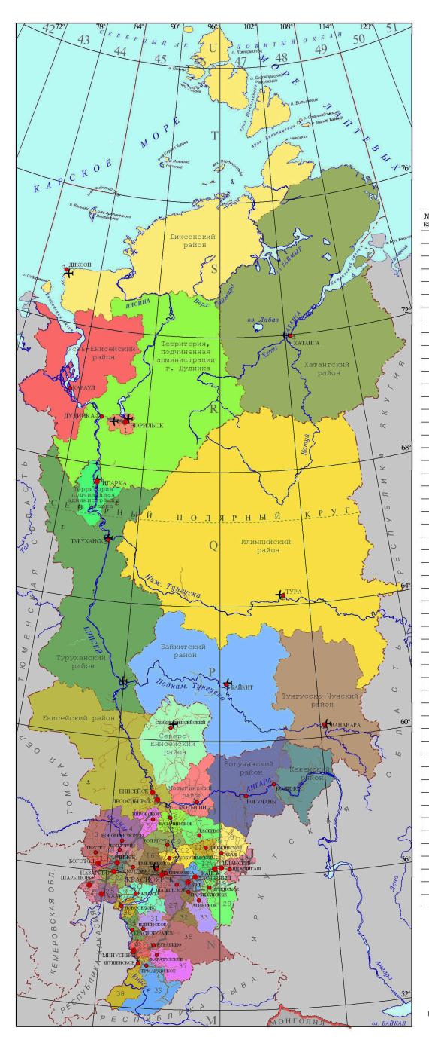
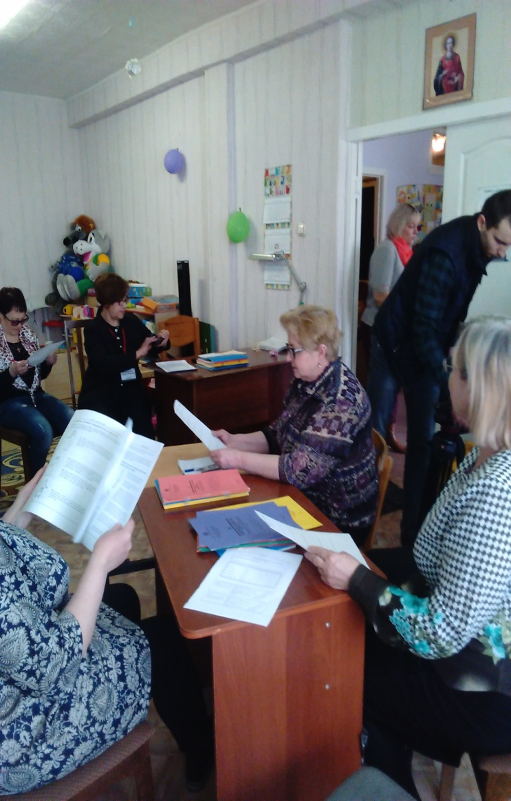
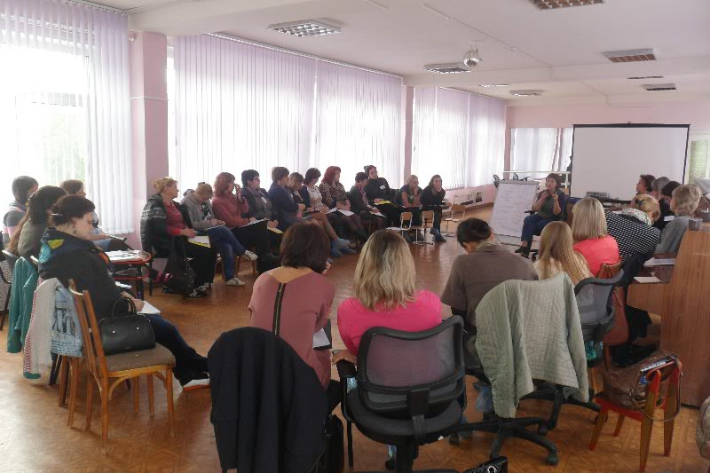
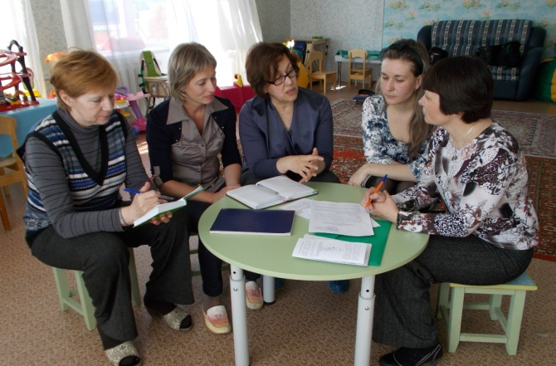
Служб ранней помощи - 13
Административных территорий - 64
Каждый ребенок имеет право на детство

Slide 6
Партнерство в достижении цели
Партнерство НКО (Краевой центр поддержки общественных инициатив, Гражданская ассамблея, совместные акции и проекты )
Учреждения социальной защиты , здравоохранения и образования
Доверие государственной власти

Slide 7
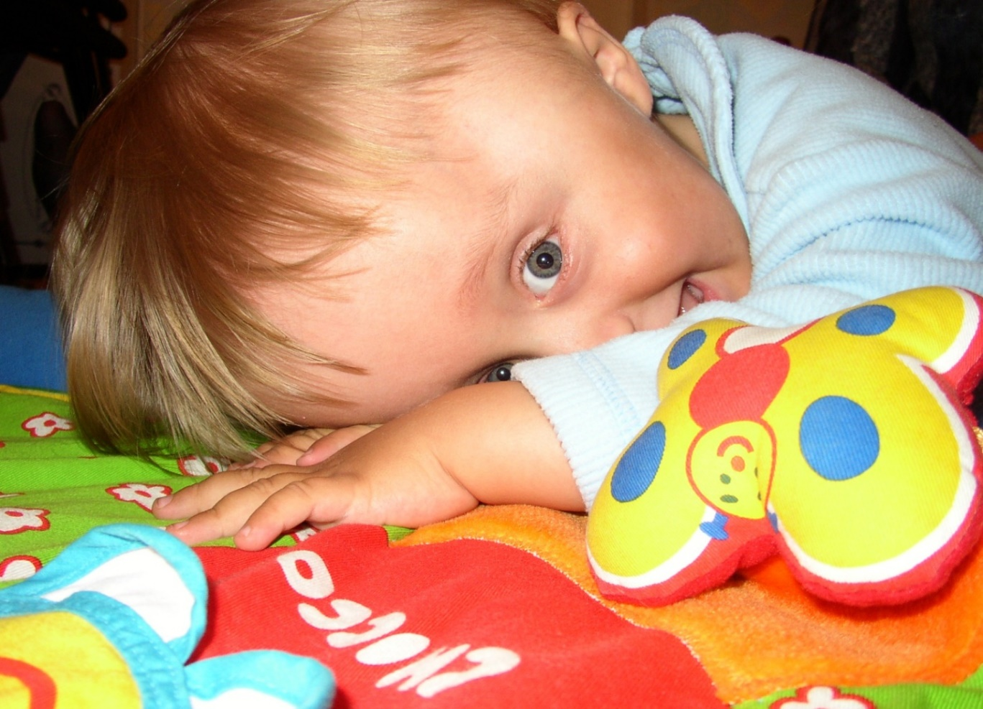
«Красноярский центр лечебной педагогики»
Региональная общественная организация
г.Красноярск, ул Воронова, д.27, пом.300.
т.: +7(391) 299-42-42 krasclp@mail.ru www.kras-kids.ru
Каждый ребенок имеет право на детство
Notes:
на этом слайде, если будет необходимость, можно рассказать о результативности программ РВ : у малыша гидроцефалия, маме предлагали отказаться. В нашем центре наблюдался с 6 месяцев. Сейчас – перешел в 3 класс обычной общеобразовательной школы, читает быстрее всех в классе, пишет без ошибок (врожденная грамотность), в музыкальной школе занимается на баяне, сам пишет песни, хорошо поет, замечательно читает стихи. Правда с математикой сложно, приходится маме помогать.

